Slide 1
Role of the ubiquitin-like protein SUMO in the regulation of the yeast chromosome passenger complex.
Georgios Semertsidis, MSc in Molecular and Cellular Biology and Biotechnology, Medicine School at University of Ioannina
Supervisor: Dimitris Liakopoulos

Slide 2
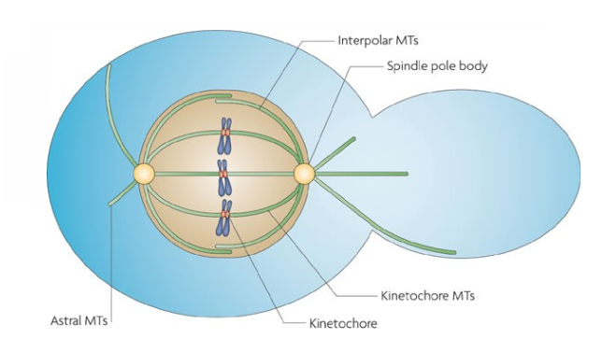
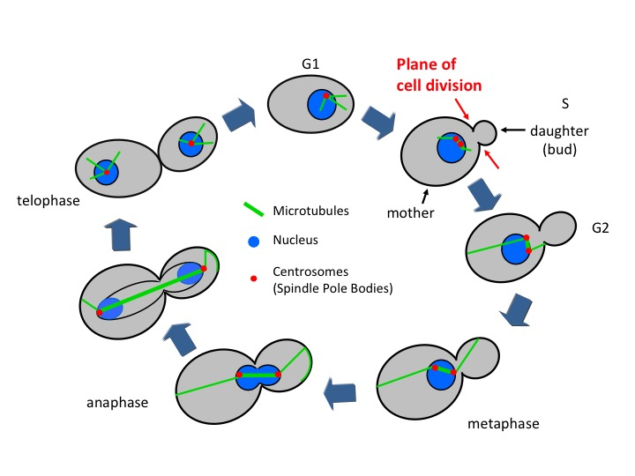
Yeast spindle and kinetochore.
Images from Gladfelter & Berman, 2009 and Koca Caydasi Research Group

Slide 3
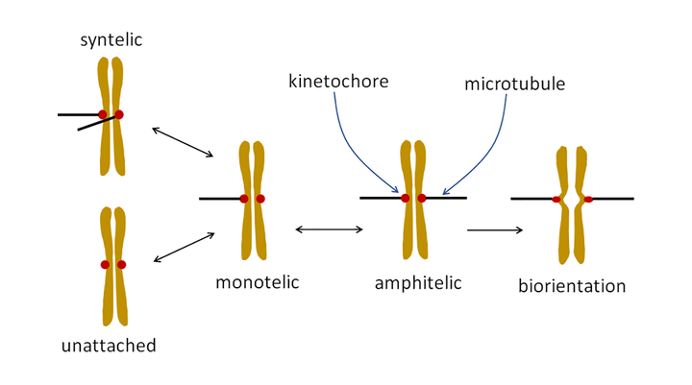
Segregation defects by errors in microtubule-kinetochore connections.
Microtubules bind to the kinetochores during mitosis. Sometimes, they are wrongly attached, causing segregation defects that affect the cells.
Banerjee A., Adames N., Peccoud J., Tyson J.J. in PLOS ONE Journal (2020)
Image from Tanaka T. in Biological Sciences (2005) and Banerjee A., Adames N., Peccoud J., Tyson J.J. in PLOS ONE Journal (2020)

Slide 4
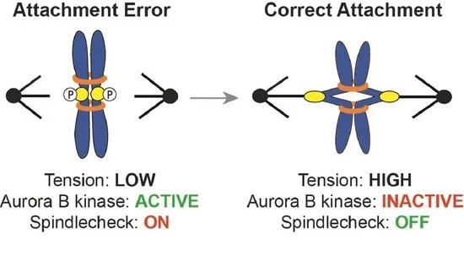
Aurora B is activated when attachment errors occur.
Incorrect microtubule-kinetochore attachments create different magnitudes of tension on the kinetochores, compared to the correct ones, activating Aurora B kinase and the Spindlecheck.
L. Shelby McVey et al. in International Journal for Molecular Sciences (2021)
Image L. Shelby McVey et al. in International Journal for Molecular Sciences (2021)

Slide 5
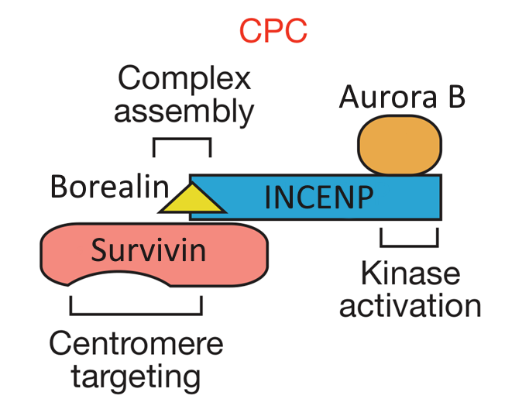
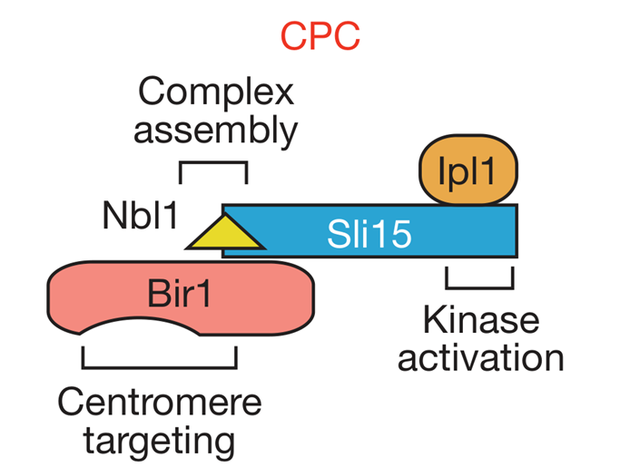
The Aurora B-CPC complex.
The Aurora B-Chromosomal Passenger Complex (CPC) functions as a link-checker for the linkage of kinetochore microtubules at the mitotic spindle and the sister chromatids.
Christopher S. Campbell et al. in Nature (2021)
Mammalian
Yeast
Images from Christopher S. Campbell et al. in Nature (2021)

Slide 6
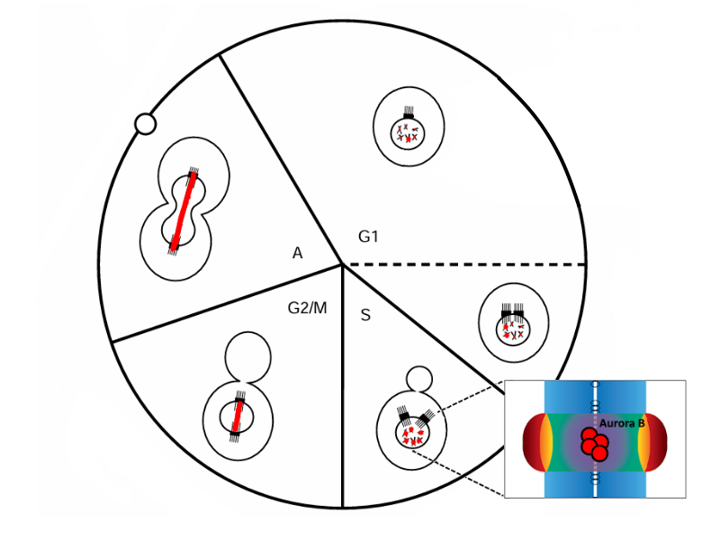
Aurora B localises to kinetochores and mitotic spindle.
Ipl1 localises to the kinetochores before and during metaphase, and later transfers to the mitotic spindle during anaphase.
Buvelot et al. (2003)
Image made in photoshop, using the inner centromere image of Hindriksen et al. for Frontiers (2017)

Slide 7
SUMO proteins and sumoylation.

Slide 8
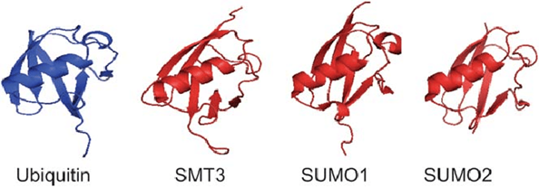
SUMO proteins and sumoylation.
SUMO stands for Small Ubiquitin-Related Modifier.
Its activity varies, regulating cell division, transcription, protein expression, DNA repair and recombination.
Mounira K. Chelbi-Alix, Thibault P. in Front. Cell Dev. Biol. (2021)
Image from Alonso A., Greenlee M. et al in Cytoskeleton (2015)

Slide 9
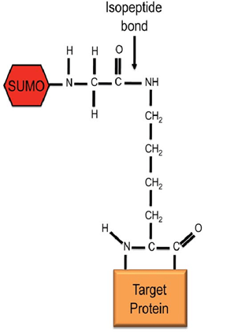
Sumoylation pattern.
The lysine which SUMO proteins bound to, must have the following aminoacid sequence motif:
…where Ψ is any hydrophobic amino acid, x is any amino acid. E is Glutamic Acid and D is aspartate acid.
A. Alonso and M. Greenlee in Cytoskeleton (2015)
Image from Alonso A., Greenlee M. et al in Cytoskeleton (2015)

Slide 10
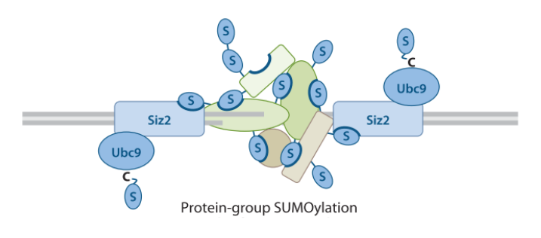
SUMO-interacting-motifs (SIMs) and group sumoylation.
Specific hydrophobic areas within proteins interact with the hydrophobic SUMO core, inducing the formation of protein groups.
Yau et al. in Cells, 2021
Image from Jentsch & Psakhye in Annual Review of Genetics (2013)

Slide 11
Purpose.
To understand the SUMO involvement in function and localization of the CPC complex in budding yeast.

Slide 12
What do we know so far about SUMO and CPC?
Preventing Aurora B sumoylation in HeLa cells reduces cell viability, leads to abnormal chromosome segregation.
(Fernández-Miranda et al., 2010)
Preventing Aurora B sumoylation leads to mislocalization of the CPC to the inner centromere in HeLa cells, causing CPC to spread across chromosome arms during prometaphase and metaphase.
(Fernández-Miranda et al., 2010)
Sumoylation of the Bir1 and Sli15 is not necessary for CPC localization in budding yeast, but rather they depend to the sumoylation of other proteins.
(Montpetit B., Hazbun T. R. et al., 2013)
Bir1 and Sli15 sumoylation regulates CPC by leading it to degradation.
(Thu et al., 2016)
Temperature-sensitive smt3 (yeast SUMO homologue) leads to ipl1 mislocalisation
(Lab unpublished data)

Slide 13
Questions that will be answered.
Whether a non-sumoylated CPC (mutated) is viable for budding yeast.
Try to inspect the localization of the mutated CPC in budding yeast.
Analyse microtubule dynamics in non-sumoylated budding yeast mutants.

Slide 14
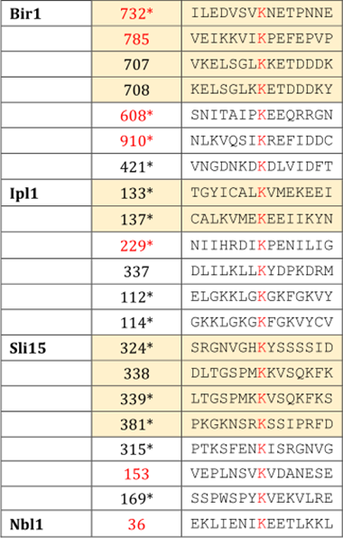
The CPC complex can be sumoylated.
Image from Dimitra Lani (2022)

Slide 15
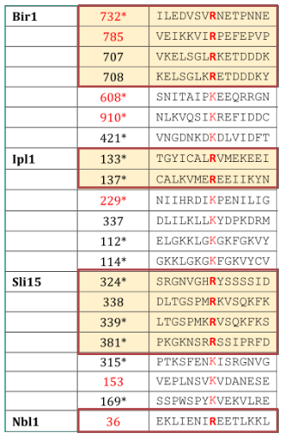
Creating a CPC that cannot be sumoylated.
Image from Dimitra Lani (2022)

Slide 16
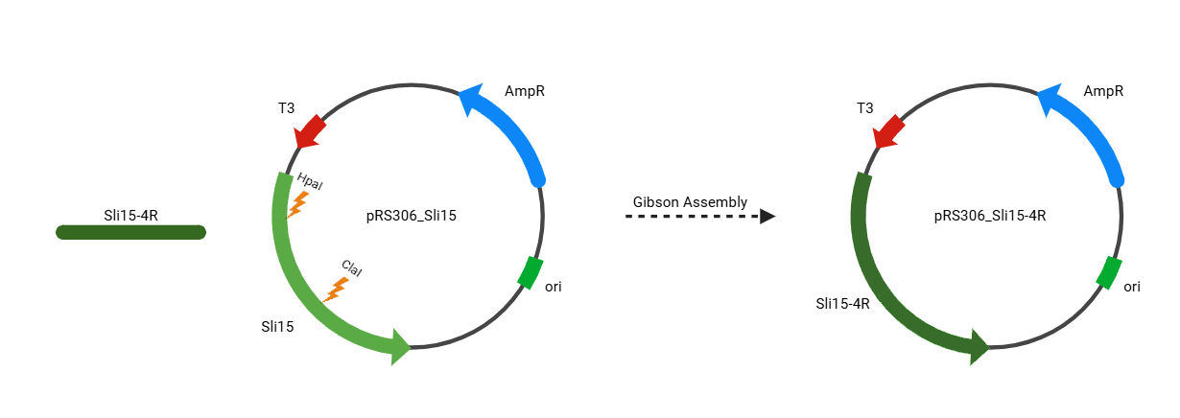
Sli15-4R integration in pRS306_Sli15, and GFP insertion.
Image made with Biorender

Slide 17
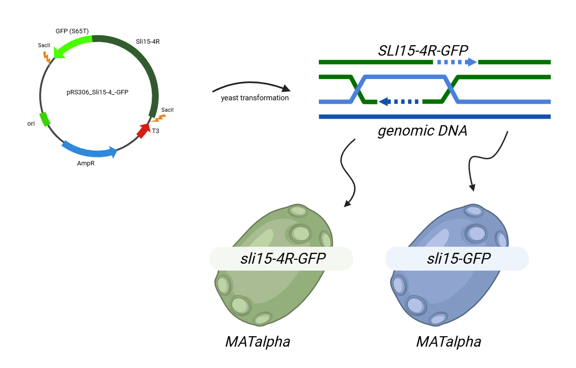
sli15-4R-GFP homologous recombination in yeast cells.
Image made with Biorender

Slide 18
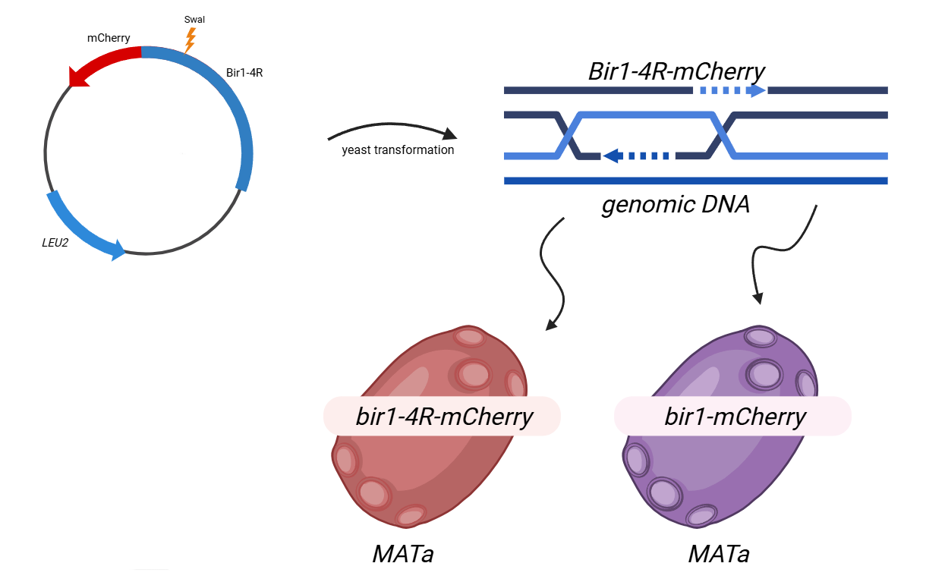
bir1-4R-mCherry integration in yeast genome.
Image made with Biorender

Slide 19
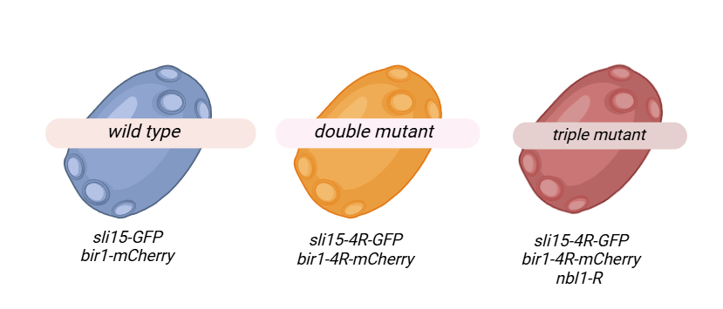
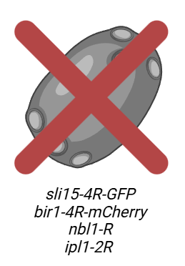
Final mutated yeast cells.
Image made with Biorender

Slide 20
Analysis.

Slide 21
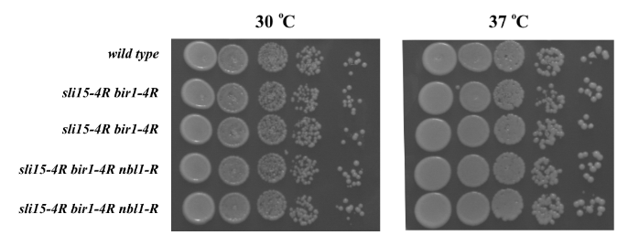
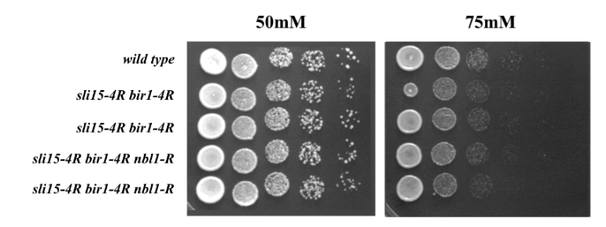
Sumoylation of the CPC may be required for CPC function in replication stress.
Cells exposed to hydroxyurea are susceptible to replication stress.
(Charton et al., 2019)
This stress is mitigated by various mechanisms including CPC activity.
(Luna-Maldonado et al., 2021)

Slide 22
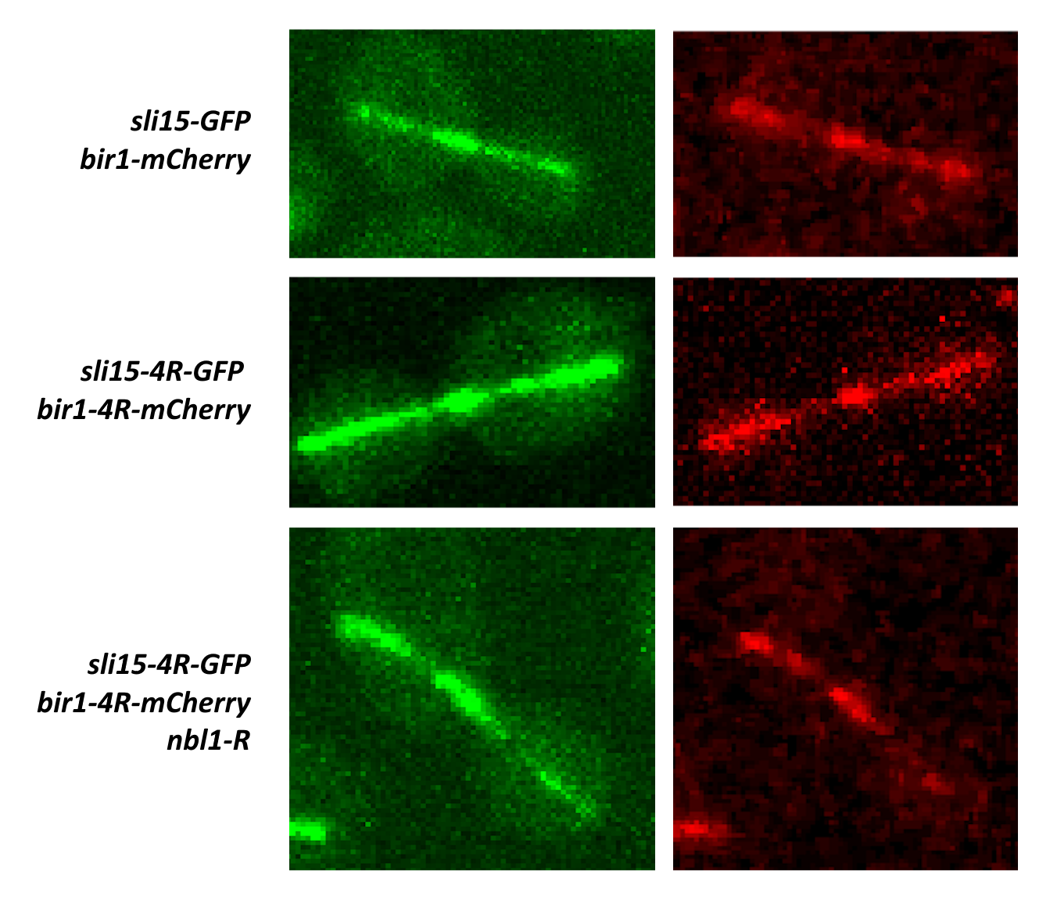
Sumoylation may not interfere with CPC localisation throughout mitosis.

Slide 23
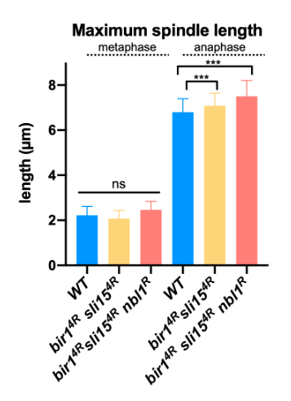
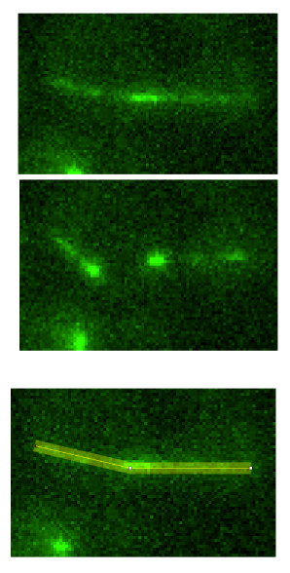
CPC sumoylation may affect maximum spindle length.
Double and triple mutants displayed significant differences of 0.3µm and 0.7µm respectively.
Temperature sensitive Ipl1 mutants show similar results, indicating that sumoylation might affect Ipl1’s activity
(Buvelot et al. 2003)

Slide 24
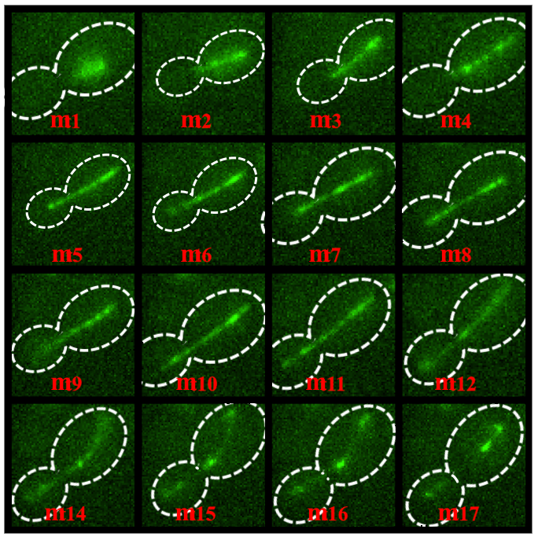
Sumoylation does not interfere with spindle breakage timing.
Average time (minutes)
 | WT | 2R | 3R
time | 18.5 | 18.3 | 18.4

Slide 25
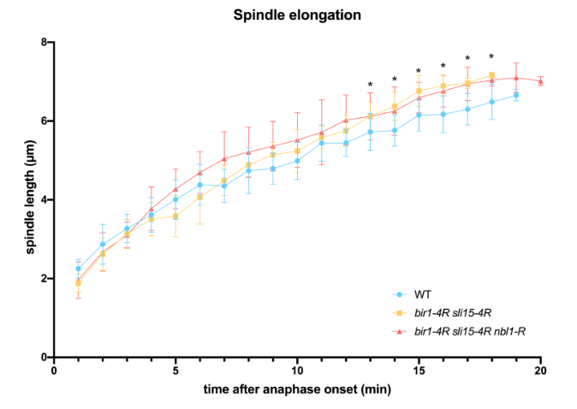
CPC sumoylation interferes with spindle elongation at late stages of anaphase.
An increase in spindle length can be observed, particularly in the measurements from 14 minutes onward.

Slide 26
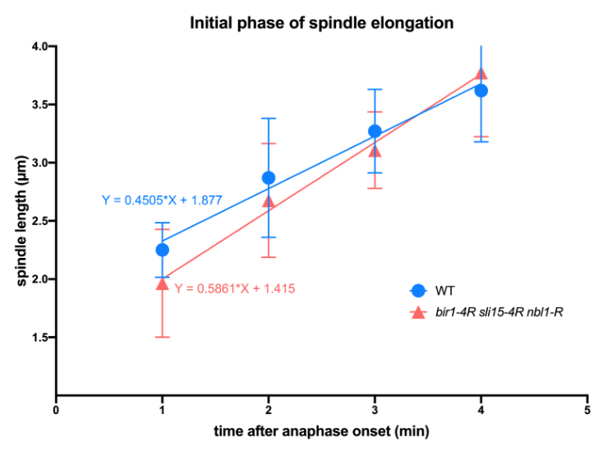
Triple mutant has a faster rate of the initial/fast phase of spindle elongation.

Slide 27
Final conclusions.
Sumoylation of Sli15, Bir1 and Nbl1 is not important for cell viability, but sumoylation of Ipl1 might be crucial for S. cerevisiae.
Sumoylation of Sli15, Bir1, Nbl1, or a combined sumoylation of these, seem to have a slight defect in cell growth under conditions of replicative stress in S. cerevisiae.
SUMO does not seem to affect the localization of Sli15 and Bir1 in S. cerevisiae.
Sumoylation may influence the interaction of CPC with specific substrates involved in regulation of microtubule/spindle dynamics and spindle size in S. cerevisiae in late stages of anaphase.

Slide 28
Caution!
No further analysis was conducted to confirm the absence of CPC sumoylation in mutant strains.
The following results are presented, proceeding with the assumption that the mutants exhibit the inability of the CPC to be sumoylated.

Slide 29
Special thanks to:
Dimitris Liakopoulos
Ariane Abrieu
Florence Gaven
Paul Lambey
Simos Nadalis
Didier Portran
Dimitra Lani
Notes:
εδώ είναι όλα τα μέλη του εργαστηρίου τους οποίους ευχαριστώ από καρδιάς για την συνεργασία και την υπομονή τους.

Slide 30
Thank you very much.
Image from Dyabayu Febrianini (2014)

Slide 31
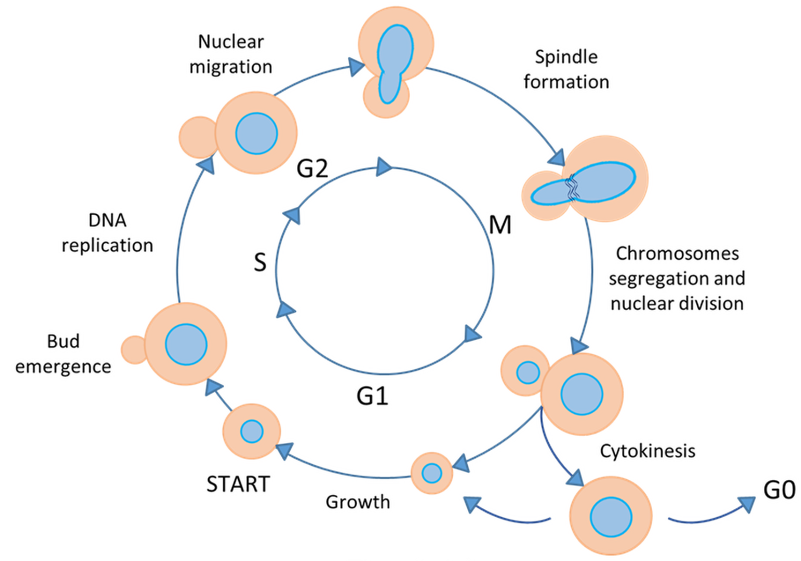
Yeast Cell Division
Yeast is an eukaryote, containing membrane-bound organelles. It’s cell division occurs every 90 minutes in optimal conditions.
Banerjee A., Adames N., Peccoud J., Tyson J.J. in PLOS ONE Journal (2020)
The cell cycle of budding yeast consist of the following phases:
G1 phase
S phase
G2 phase
M phase
Image from PLoS ONE Journal (2021)
Notes:
Η ζύμη είναι ένας ευκαρυωτικός μονοκύτταρος οργανισμός, ο οποίος -όπως και οι υπόλοιποι ευκαρυώτες- αποτελείται από οργανίδια που περιέχουν μεμβράνη, όπως ο πυρήνας και τα μιτοχόνδρια. Ακολουθεί το μοτίβο της κυτταρικής διαίρεσης ευκαρυωτών, δηλαδή αυτό της μεσόφασης και της μίτωσης. Τα δύο σημαντικότερα στάδια του κυτταρικού κύκλου, είναι η φάση S, κατά την οποία το γονιδίωμα του κυττάρου διπλασιάζεται, και η διαδικασία της μίτωσης (ή αλλιώς φάση M), κατά την οποία τα διπλασιασμένα χρωμοσώματα διαχωρίζονται το ένα το άλλο, και κατευθύνονται στην μιτωτική άτρακτο, δηλαδή το μέρος στο οποίο είναι συγκεντρωμένοι όλοι οι μικροσωληνίσκοι. Κατά την μεσόφαση, το κύτταρο ενεργοποιεί μηχανισμούς που ωθούν στον διπλασιασμό όλων των υλικών του, ώστε όλα τα οργανίδια και χρωμοσώματα να είναι διπλάσια απ’ ότι πριν. Υπάρχουν επίσης και μηχανισμοί επιδιόρθωσης λαθών και τυχών ανακριβιών στην αλληλουχία του DNA.

Slide 32
Yeast Cell Division
Yeast cells, expressing Spc42-GFP (a protein that localises at the spindle poles) and HistoneH2-mCherry (a nuclear protein).
Andrea A. Duina et al. in Genetics Journal (2014)
Image from Andrea A. Duina et al. in Genetics Journal (2014)
Notes:
Στην εικόνα φαίνονται κύτταρα ζύμης, όπου διακρίνονται το θυγατρικό κύτταρο και το κύτταρο-γονέας. Με πράσινο φαίνεται η Spc42, μία πρωτεΐνη η οποία κάνει localize στην μιτωτική άτρακτο, ενώ με κόκκινο είναι η ιστόνη H2, η οποία είναι μια πυρηνική πρωτεΐνη.

Slide 33
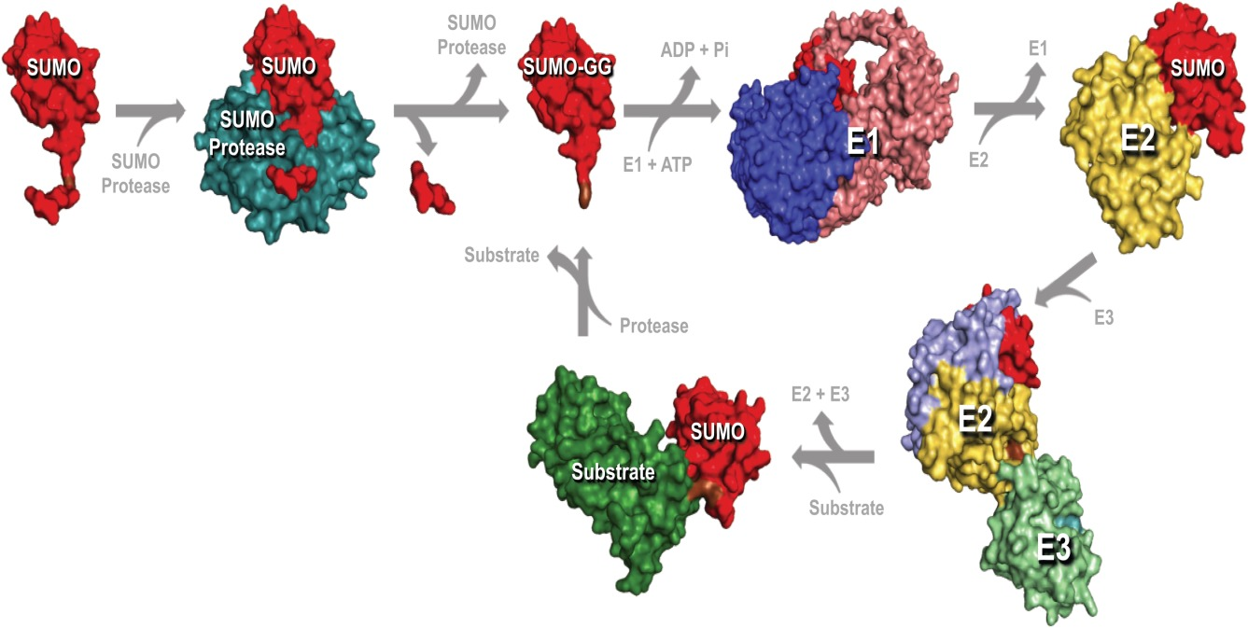
SUMO proteins and SUMOylation
Image from A. Alonso and M. Greenlee in Cytoskeleton (2015)

Slide 34
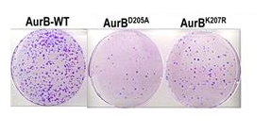
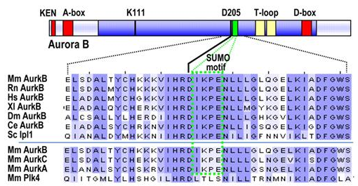
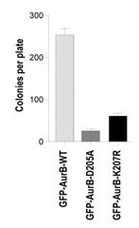
SUMOylation of the Aurora B kinase
Aurora B SUMOylation is necessary for normal cell growth.
Images from Gonzalo Fernández-Miranda in Cell Science (2010)

Slide 35
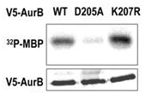
SUMOylation of the Aurora B Kinase
Aurora B SUMOylation helps the kinase to be localized properly at the kinetochores.
Images from Gonzalo Fernández-Miranda in Cell Science (2010)
Notes:
Maltose binding protein είναι μέρος του μονοπατιού του καταβολισμού της μαλτόζης στην E. Coli.

Slide 36
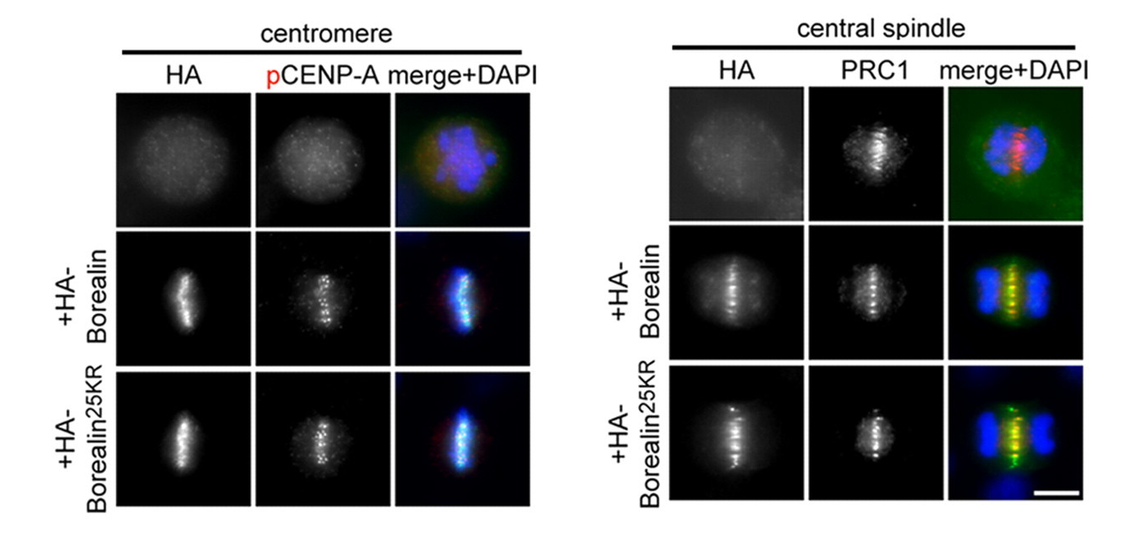
SUMOylation of Borealin
SUMOylation of Borealin does not interfere with its localization.
Images fromUlf R. Klein, Markus Haindl et al. in MBoC (2009)

Slide 37
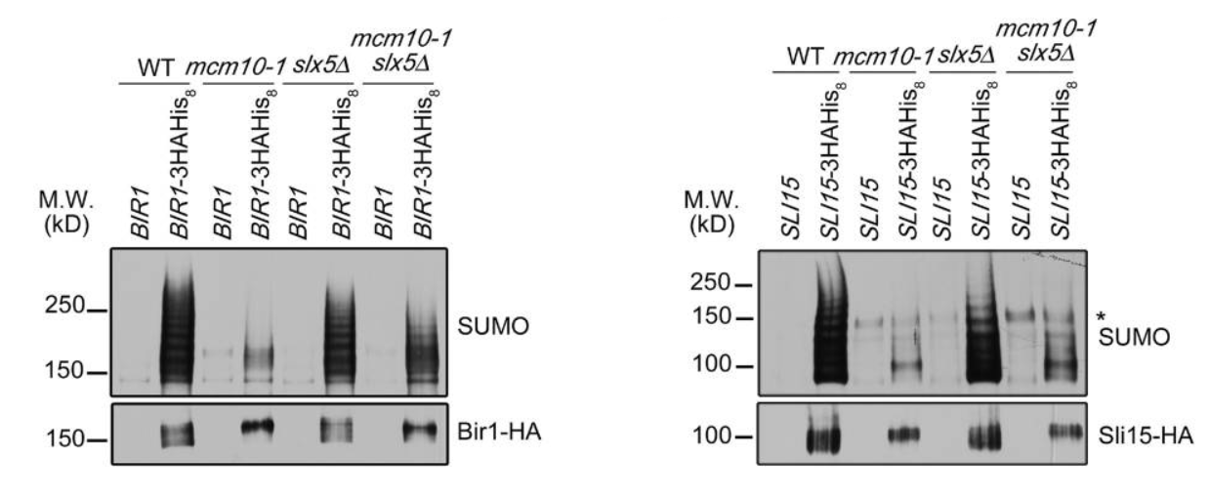
SUMOylation of Bir1 and Sli15 contribute to CPC degradation
Loss of minichromosome maintenance protein 10 (Mcm10) causes replication stress. S. cerevisiae mutants where Mcm10 is depleted, rely on the SUMO-targeted ubiquitin ligase complex Slx5/8 for survival, which can interfere with the SUMOylated Bir1 and Sli15.
Yee Mon Thu et al. in Cell Rep (2016)
Images from Yee Mon Thu et al. in Cell Rep (2016)

Slide 38
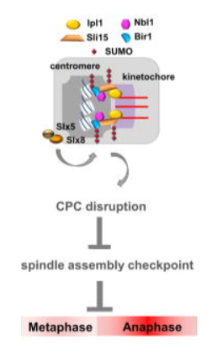
SUMOylation of Bir1 and Sli15 contribute to CPC degradation
Maybe Slx5/8 complex disrupts the Spindle Assembly Checkpoint on cells that undergo replication stress?
Yee Mon Thu et al. in Cell Rep (2016)
Images from Yee Mon Thu et al. in Cell Rep (2016)

Slide 39
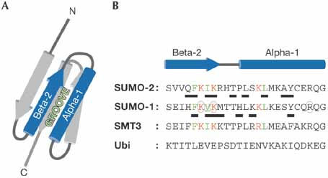
Extra material
Images from Tak Yu Yau et al. in Cells Journal (2021)
Notes:
Τα SIMs αποτελούνται από μία αλληλουχία τεσσάρων υδρόφοβων αμινοξέων, τα οποία αναγνωρίζουν το “αυλάκι” που δημιουργείται ανάμεσα στο β2 φύλλο και α1 έλικα της SUMO, το οποίο είναι επίσης υδρόφοβο, εξαιτίας των αμινοξέων που περιέχει.
Με πράσινο φαίνονται οι συντηρημένες αλληλουχίες της SUMO-1, οι οποίες περιέχουν υδρόφοβα αμινοξέα, ώστε να αλληλεπιδρούν με τα αντίστοιχα υδρόφοβα SIMs.
Με κόκκινο εμφανίζονται τα αμινοξέα που είναι θετικώς φορτισμένα, τα οποία αλληλεπιδρούν με τα αρνητικά φορτισμένα κατάλοιπα των SIMs.
Αυτός είναι κι ο λόγος που τα φωσφορυλιωμένα κατάλοιπα αμινοξέων στα SIMs δεν μπορούν να δημιουργήσουν αυτή την αλληλεπίδραση SIMs/SUMO.

Slide 40
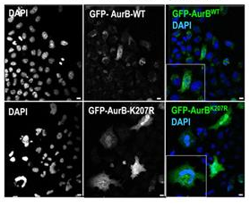
SUMOylation of the CPC
Immunofluorescence images revealed that cells overexpressing Aurora B^{K207R} are mostly multinucleated and display nuclear aberrancies.
Images from Gonzalo Fernández-Miranda in Cell Science (2010)
Notes:
Γενικότερα, Η SUMOυλίωση της Aurora B, είναι απαραίτητη για την σωστή ανάπτυξη των κυττάρων, καθώς πιστεύεται ότι συμμετέχει στην ενεργοποίησή της. Στην εικόνα αριστερά βλέπουμε τις αλληλουχίες της κινάσης σε διάφορους οργανισμούς, και παρατηρούμε στο πράσινο ότι το μοτίβο στο οποίο εμπεριέχεται η λυσίνη που SUMOυλιώνεται είναι συντηρημένο σε όλα τα ομόλογα. Η λειτουργία της SUMOυλίωσης παρατηρείται με την αλλαγή της λυσίνης στην θέση 207 που μεταλάσσεται σε αργινίνη, χάνοντας -έτσι- την ικανότητα να SUMOυλιωθεί. Το αποτέλεσμα αυτής της μετάλλαξης, ωθεί το κύτταρο σε μειωμένη ανάπτυξη, λόγω της λανθασμένης λειτουργίας της κινάσης. Το ίδιο συμβαίνει και με την αλλαγή του ασπαρτικού σε αλανίνη (D205A), καθώς βοηθάει στο ATP-binding, ώστε να μπορέσει η Aurora B να φωσφορυλιώσει τα υποστρώματά της. Παρατηρείται το ίδιο μοτίβο και στις δύο περιπτώσεις, πράγμα που υποδεικνύει την σημαντικότητα της SUMOυλίωσης της κινάσης ως προς την ενεργοποίησή της. Τα κύτταρα δεξιά είναι U2OS cells, τα οποία είναι επιθηλιακά κύτταρα ανθρώπου, δηλαδή της αλληλουχίας του homo sapiens.

Slide 41
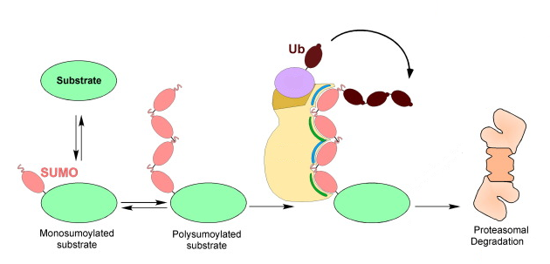
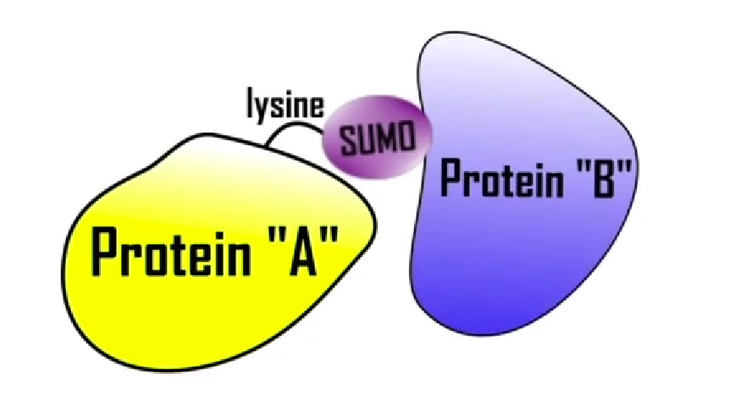
SUMO proteins and SUMOylation
SUMO proteins can create “SUMO-chains” by binding to their Lysins. SUMO-Targeted Ubiquitin Ligases (STUbLs) ubiquitilate the SUMO or its substrate protein, leading it to the proteasome.
Tak Yu Yau et al. in Cells Journal (2021)
Images from Tak Yu Yau et al. in Cells Journal (2021), and Annie M. Sriramachandran, R. Jürgen Dohmen in Biochemica et Biophysica Acta (2014)

Slide 42
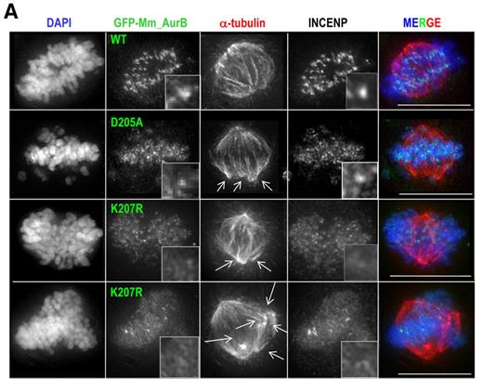
SUMOylation of the CPC
Images from Gonzalo Fernández-Miranda in Cell Science (2010)
Notes:
Γενικότερα, Η SUMOυλίωση της Aurora B, είναι απαραίτητη για την σωστή ανάπτυξη των κυττάρων, καθώς πιστεύεται ότι συμμετέχει στην ενεργοποίησή της. Στην εικόνα αριστερά βλέπουμε τις αλληλουχίες της κινάσης σε διάφορους οργανισμούς, και παρατηρούμε στο πράσινο ότι το μοτίβο στο οποίο εμπεριέχεται η λυσίνη που SUMOυλιώνεται είναι συντηρημένο σε όλα τα ομόλογα. Η λειτουργία της SUMOυλίωσης παρατηρείται με την αλλαγή της λυσίνης στην θέση 207 που μεταλάσσεται σε αργινίνη, χάνοντας -έτσι- την ικανότητα να SUMOυλιωθεί. Το αποτέλεσμα αυτής της μετάλλαξης, ωθεί το κύτταρο σε μειωμένη ανάπτυξη, λόγω της λανθασμένης λειτουργίας της κινάσης. Το ίδιο συμβαίνει και με την αλλαγή του ασπαρτικού σε αλανίνη (D205A), καθώς βοηθάει στο ATP-binding, ώστε να μπορέσει η Aurora B να φωσφορυλιώσει τα υποστρώματά της. Παρατηρείται το ίδιο μοτίβο και στις δύο περιπτώσεις, πράγμα που υποδεικνύει την σημαντικότητα της SUMOυλίωσης της κινάσης ως προς την ενεργοποίησή της. Τα κύτταρα δεξιά είναι U2OS cells, τα οποία είναι επιθηλιακά κύτταρα ανθρώπου, δηλαδή της αλληλουχίας του homo sapiens.

Slide 43
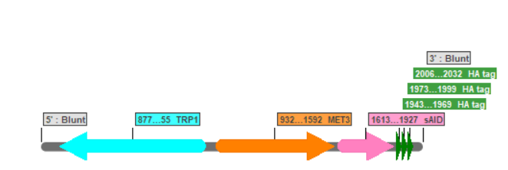
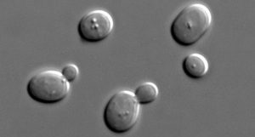
Extra material
Image from: OCULYZE

Slide 44
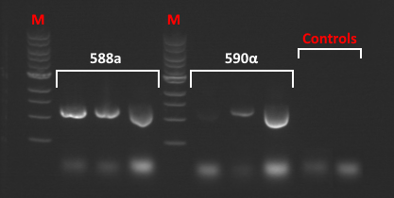
Creating a CPC complex that can’t be SUMOylated
Then we tested the insertion of the gene with colony PCR, using primers that bind to the yeast DNA and the kanamycin.
Notes:
Όπως μπορούμε να δούμε, όλα τα κομμάτια του CPC μπορούν να SUMOυλιωθούν. Στην εικόνα αριστερά βλέπουμε γενικότερα τις θέσεις των λυσινών που μπορούν να SUMOυλιωθούν. Αυτό βρέθηκε με υπολογιστικά προγράμματα. Τώρα, με κίτρινο φαίνονται οι αλληλουχίες που έχει βρεθεί πειραματικά με φασματομετρία μάζας ότι οι εκάστοτε λυσίνες SUMOυλιώνονται, με αστερίσκο βλέπουμε τις λυσίνες που είναι συντηρημένες σε όλα τα ομόλογα.
Κόκκινο: αλληλουχίες που έχουν βρεθεί μέσω προγραμμάτων ότι SUMOυλιώνονται με περισσότερες πιθανότητες
Με αστερίσκο: συντηρημένες αλληλουχίες
Κίτρινο: Αλληλουχίες που έχουν αποδειχθεί πειραματικά ότι SUMOυλιώνονται, με φασματομετρία μάζας.
Τα προγράμματα που χρησιμοποιήθηκαν είναι τα JASSA, GPS-SUMO και SUMOgo.

Slide 45
Creating a CPC complex that can’t be SUMOylated
We cloned Sli15 from genomic DNA into a plasmid. Then we recombined Kanamycin into the plasmid. Lastly, we inserted the sequence in yeast.

Slide 46
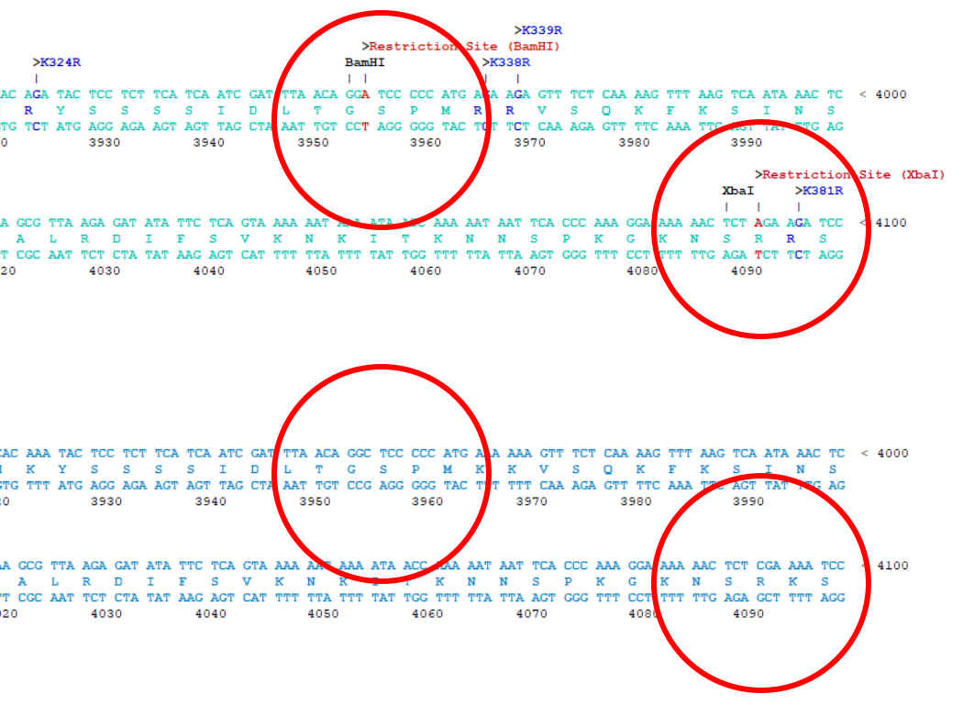

Slide 47
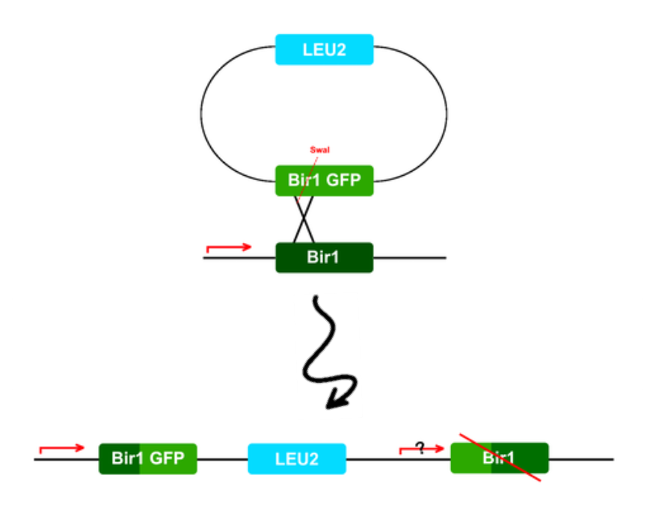

Slide 48
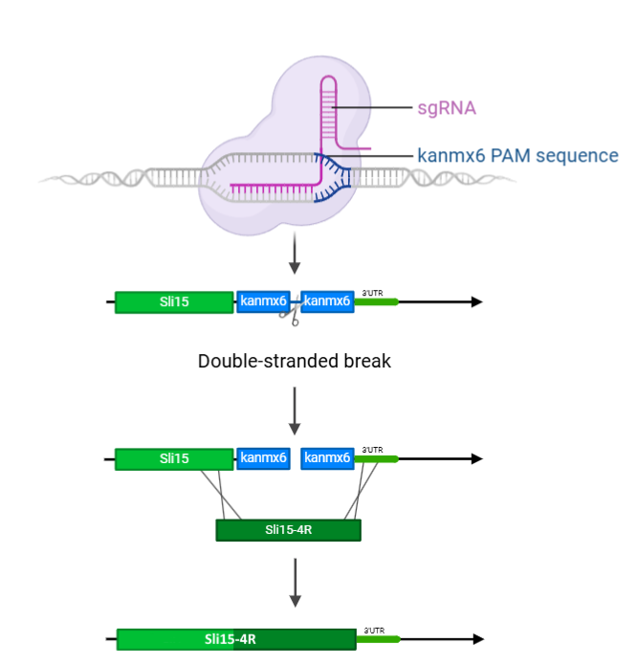
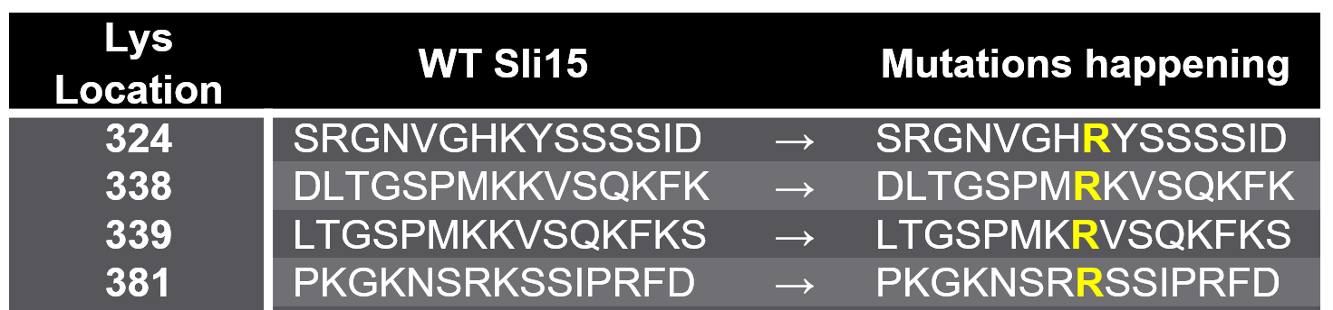
Creating a CPC complex that can’t be SUMOylated
With CRISPR/Cas9 Sli15 was mutated to a non-sumoylated variant, Sli15-4R

Slide 49
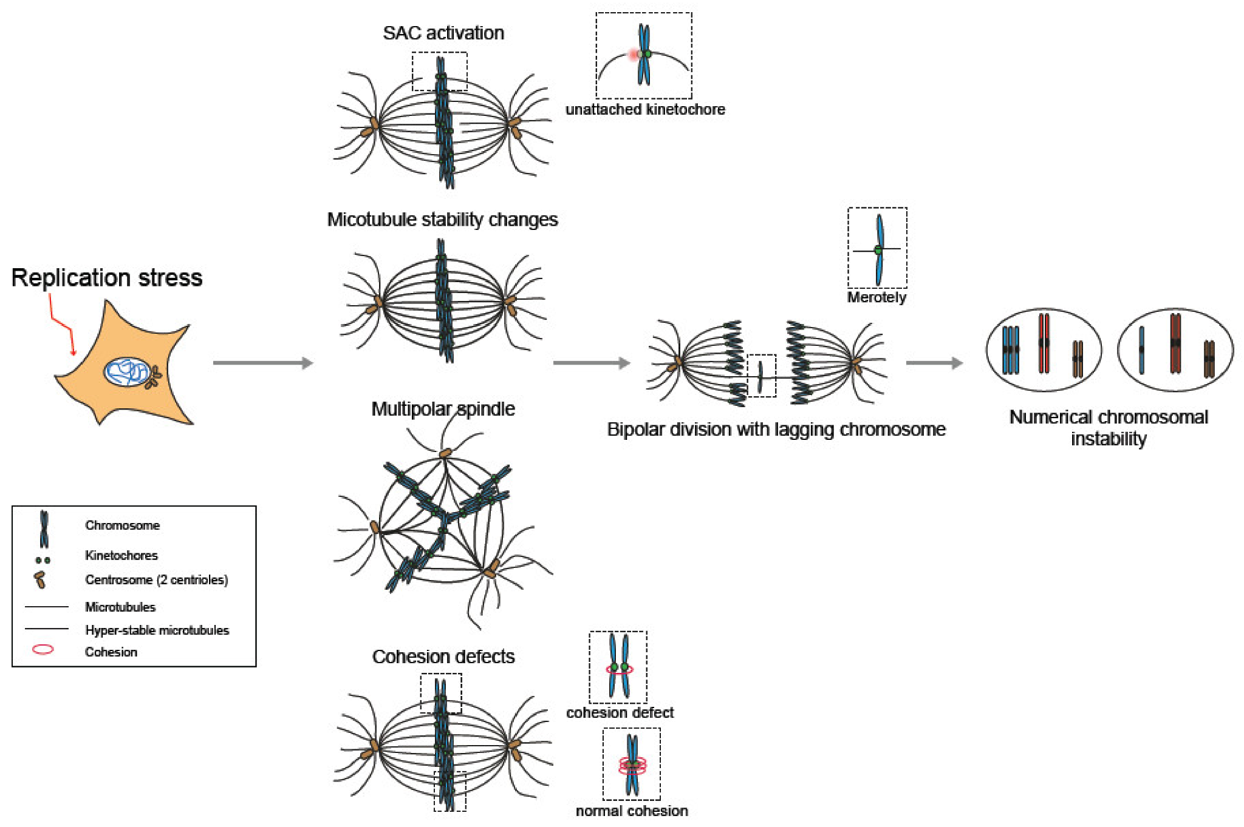
Replication stress induces incorrect microtubule-kinetochore attachments.
DNA Replication Stress and Chromosomal Instability: Dangerous Liaisons (mdpi.com)

